Slide 1

OCR FACTORY PROGRAMME ALEXANDRIE– Pilotage et Amélioration Continue Collecteur d’événements

Slide 2









Collecteur d’événements lot 2 Les principes d’architecture
Mis en place dans le MVP
A définir (cadrages P00 lot 2, P06 lot 1 et AC21)
A définir (cadrage P00 lot 2)
Cas d’usage SYO
OCR Capture
[ANN - P00 MVP]
OCSM
[ANN - P00 MVP]
WS CLA
[CLA - P00 MVP]
C#
C# DevB
C# DevB
Python
DLL « maison » permettant l’écriture dans Kafka depuis DevB (capitalisation sur les travaux de H210)
Utilisation de la DLL Kafka Confluent
A définir
Kafka
Topics SYO
Topics ANN
Topics Cla
la collecte des données est centralisée dans Kafka. Les informations sont ensuite consommées dans différentes branches selon les besoins utilisateurs.
On créé un modèle de communication avec un format de message défini.
L’architecture événementielle permet de rassembler et d’exploiter des informations en provenance de plusieurs sources. Elle permet d’industrialiser les processus.
Pour générer les événements, on se place au plus haut niveau possible (par rapport à l’information recherchée).
Reporting long terme
[P06 lot 1 - cadrage]
Supervision temps réel
[P00 MVP – en cours] [P00 lot 2 – cadrage]
Amélioration continue
[AC21 – à cadrer]
Base agrégée
Echantillonnage
[C16]
Echantillons
[AC21 lot 1]
Calcul de KPIs et restitution
[P02 lot 6]
Data Factory
Notes:
BCP : permet de lancer des procédures stockées
BCP ne peut être généré que par un batch (chaîne OPC)

Slide 3
MVP Collecteur d’événements Gouvernance
Référents utilisateurs
Chef de Projet Fonctionnel
H540
Sébastien Crety
Tairan Wang
AD
Alexia Baudru
ANN
Axe PAC
Nourchene Arfaoui / Charles Antoine Pavy
Nicolas Meregnani
AD
Equipe Transverse
Tech lead
Soukaina OCHFY
AD
ATF
SYO
Archi
Lead Tech
Franck Richoilley
Wafa Kouki
Hamza
Saif
Hélène
Chittarath
Emmanuel
Bisson
AD
Vincent Giraud
Nicolas Fanjat

Slide 4







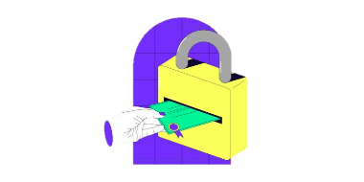

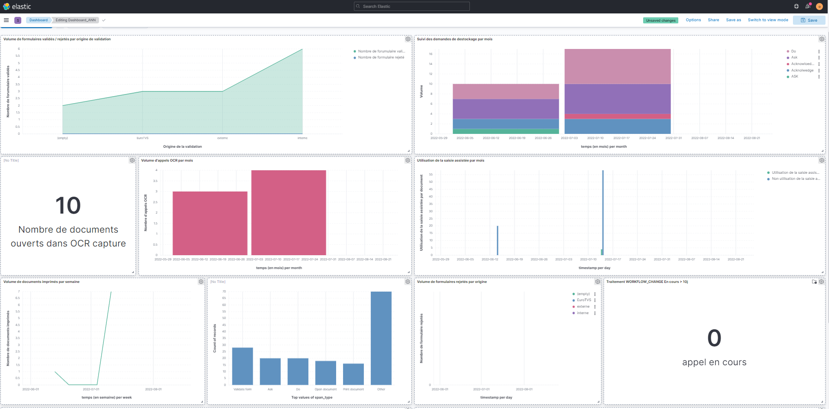
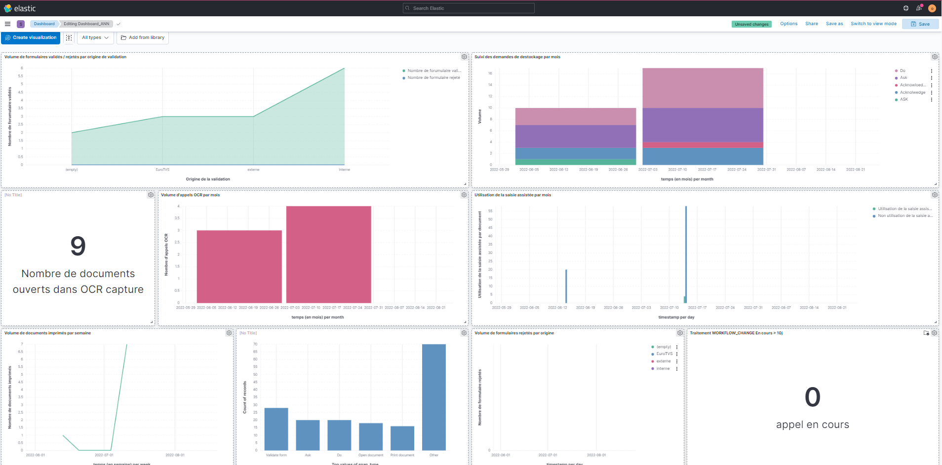
Présentation de l’infrastructure
DEFINITION DES EVENEMENTS
MISE EN PLACE DE L’INFRASTRUCTURE
DEVELOPPEMENTS
CREATION DES DASHBOARD
RECETTE
DEPLOIEMENT ET RESTITUTION
Lenses permet d’exploiter les données dans Apache Kafka en quelques secondes sans devoir passer par des lignes de commande
Base de donnée NOSQL pour stocker les messages
Capitalisation des travaux de H210 et amélioration pour répondre aux besoins
CEVT.ANTR.DOCUMENT
Un message est composé d’une valeur, d’une clé, et d’un timestamp
Serveur Kafka (Broker)
CEVT.ANOT.EXPLORE
ANN
CEVT.OCRR.SPLITTING
DLL
CEVT_KAFKA_CLIENT_DLL
CEVT.DEAD.QUEUE
Le connecteur Elastic est abonné à des topics Kafka et reçoit les messages au fil de l’eau. Il va transformer la donnée reçue par Kafka (notamment parser la donnée) et l’envoyer dans un index Elasticsearch
L’application génère des évènements et les envoie sous format json en utilisant le service du DLL
Un certificat permet aux applications d’écrire dans Kafka
Apache Kafka stocke les messages envoyés par l’application dans une file d’attente (topic).
Un Topic est une « catégorie » (similaire à une table dans une base de données sans les contraintes) dans lequel les messages sont stockés et publiés.
Chaque topic est réparti dans des partitions. Les partitions servent essentiellement à paralléliser la lecture.
Kibana permet de créer des visualisations de données au-dessus d’Elasticsearch

Slide 5
Les grandes étapes du premier lot
Tests de charge
Montée en compétence
Recette fonctionnelle CLA/ANN
Définition des données et règles de calculs
Demande d’accès à Lenses
Développement filtre
Estimation de la volumétrie
Création espace Kibana
Développement ANN
Recette technique PAC
Mise en production
Demande de certificats
Développement DLL maison
DEFINITION DES EVENEMENTS
MISE EN PLACE DE L’INFRASTRUCTURE
DEVELOPPEMENTS
CREATION DES DASHBOARDS
RECETTE
DEPLOIEMENT ET RESTITUTION
Demande d’accès cloud
Mise en recette
Validation avec S&R
Schema registry
Recette fonctionnelle PAC
Restitution
Accès Kibana
Développement CLA
Création des Dashboard
Définition du format d’un message
Mise en place connecteur Kafka Elastic
Demande d’ACLs et ouverture de flux
Tests de performance
Définition des topics et événements
→ Ce projet s’est déroulé sur 7 mois
Notes:
Test de charges + tests de perf dans la phase de recette
Ajouter les livrables à chaque phase ?

